Slide 1
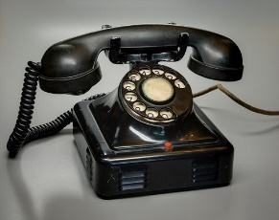
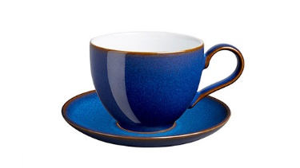
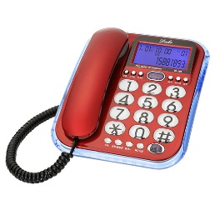
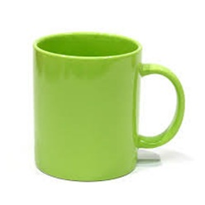
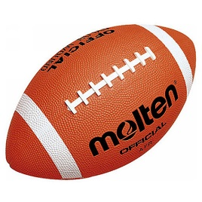
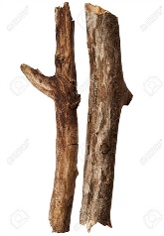
기계학습
메타러닝
학습
학습
vs
vs
평가
평가
vs
vs

Slide 2
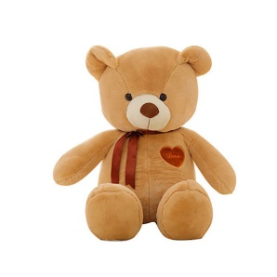
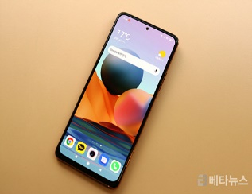
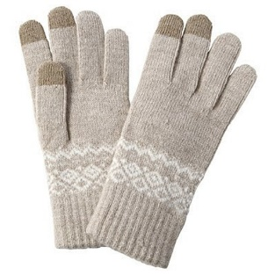
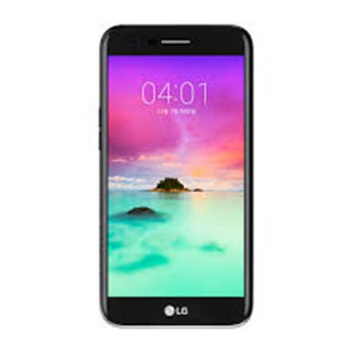
인형
서포트
데이터셋
스마트폰
메타러닝
모델
인형: 0.05
스마트폰: 0.9
장갑: 0.05
장갑
쿼리
데이터셋
???
모델 입력

Slide 3
5개
5개
서포트 데이터셋
positive
negative
.....
27개
쿼리 데이터셋
.....
27개
배치 사이즈: 64

